Slide 1



Slide 2

No Calor de Teus Braços
Laura Lopes

Slide 3
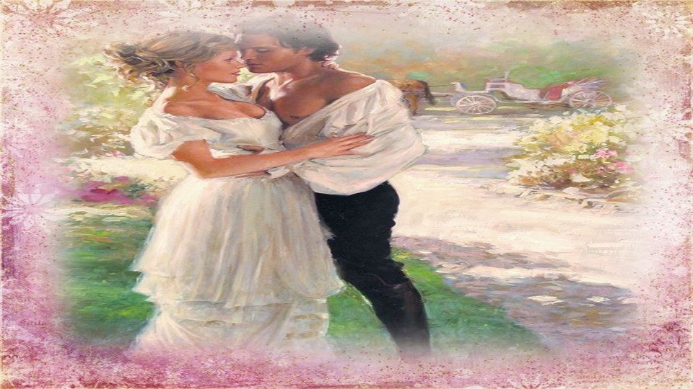

Slide 4
Imaginei a vida uma constante aventura.
Teci pra nós ideias, sonhos infindáveis,
Que nossas vidas fossem inigualáveis;
Desmereci ser eu feliz porventura?

Slide 5
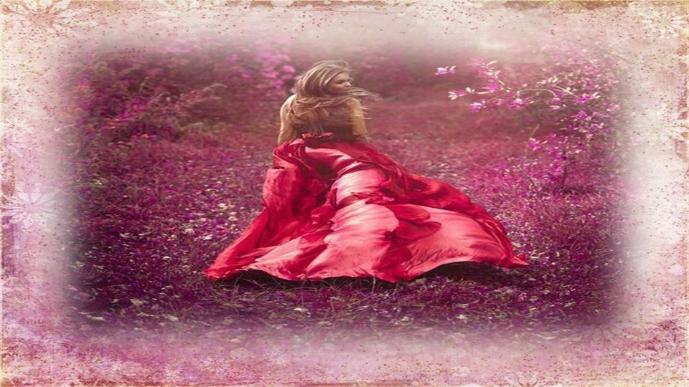

Slide 6
Quando me detenho nesta equação
Quase me perco revoltada, em desatino;
Mas, quem sabe fosse sábio meu destino,
E me poupasse a sofrer mais desilusão!

Slide 7
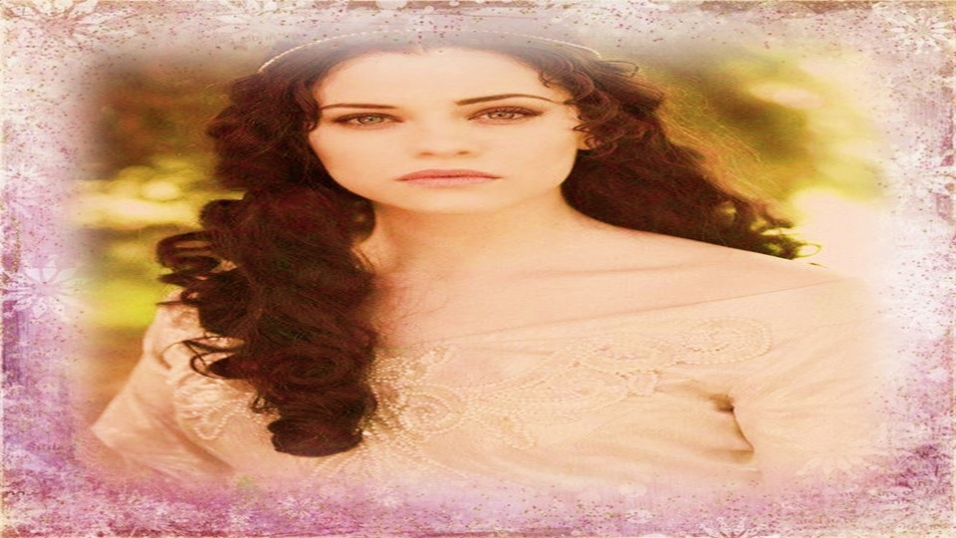

Slide 8
O calor dos teus braços que imaginei
Afagarem-me no tempo da velhice,
Tão pouco o fizeram durante a meninice
Em tributo a tudo aquilo que te dei!

Slide 9


Slide 10
Esta sublime paz que eu desfruto
Vale mais que a falta dos teus braços,
De ti já se apagaram os teus traços
E apenas por esquecer-te ainda luto!

Slide 11
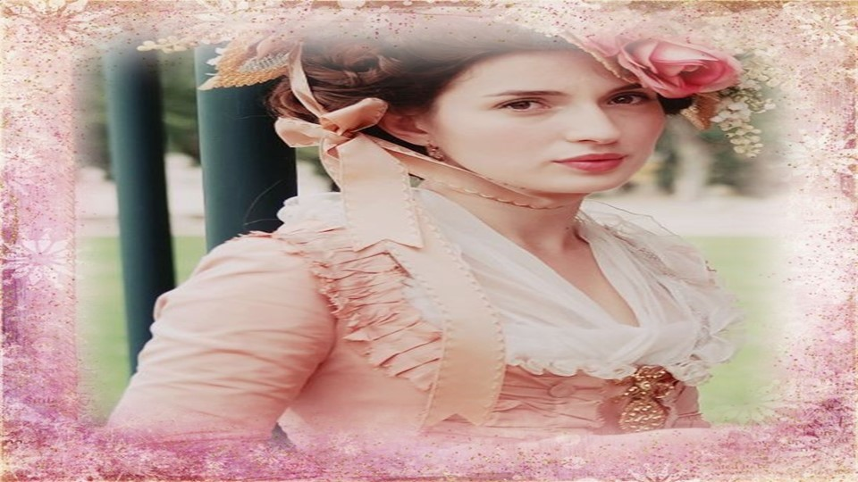

Slide 12

Laura Lopes
Cléo Menegatt

Slide 13
Imagens: Internet e Acervo Pessoal
Texto: Laura Lopes (Direitos Reservados)
Música: Hauser- História de Un Amor
http://www.sergrasan.com.br/cleoslides
Canal no Youtube:
http://www.youtube.com/c/CleoniceMenegattGoelzer
Criação, Formatação e Edição:
Cléo Menegatt
cmenegatt2016@gmail.com

